Slide 1
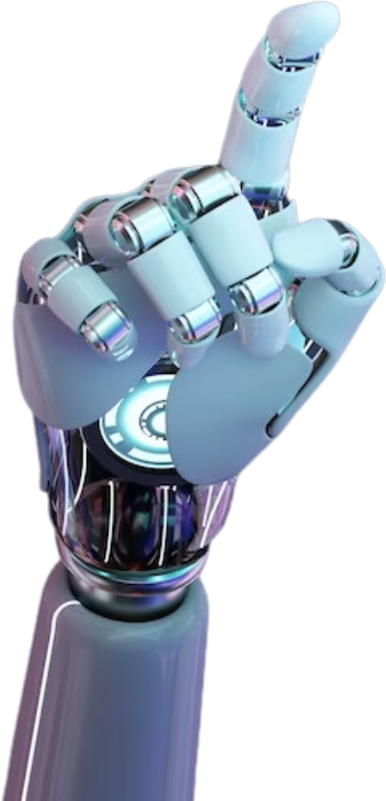


ODDYE
ASISTENTE IA.
INICIO
DATOS
CONTENIDO
CIERRE
Del dato al
modelo
EDA, preprocesamiento y diseño del modelo de Oddye, un asistente de escritorio sin Internet.
R. Cabrera Ramos · K. Guzmán Cisnero
Ing. Martín Loza · UNI · 9/10/2026
Siguiente
SECCIONES 11 A 13 DEL INFORME
Notes:
Esta parte de la exposición cubre las secciones 11 a 13: cómo analizamos los datos, cómo los preparamos y cómo elegimos y diseñamos el modelo que interpreta las órdenes de Oddye. Al final mostramos la primera evaluación.

Slide 2

ODDYE
ASISTENTE IA.
INICIO
DATOS
CONTENIDO
CIERRE
Punto de partida:
1 108 instrucciones en español
15 intenciones en 7 categorías
Tuteo, usted, voseo y perífrasis
Banco de ejemplos y conjunto de evaluación
los datos
Siguiente
SECCIÓN 10 · CONJUNTO DE DATOS
Notes:
Antes de las secciones 11 a 13, un recordatorio de la 10: el conjunto de datos es de elaboración propia porque no existe uno público de órdenes de escritorio en español con voseo. Tiene 1 108 instrucciones en 15 intenciones. No se usa para reentrenar el modelo: es el banco del que se toman los ejemplos del prompt y el conjunto con el que se evalúa.

Slide 3
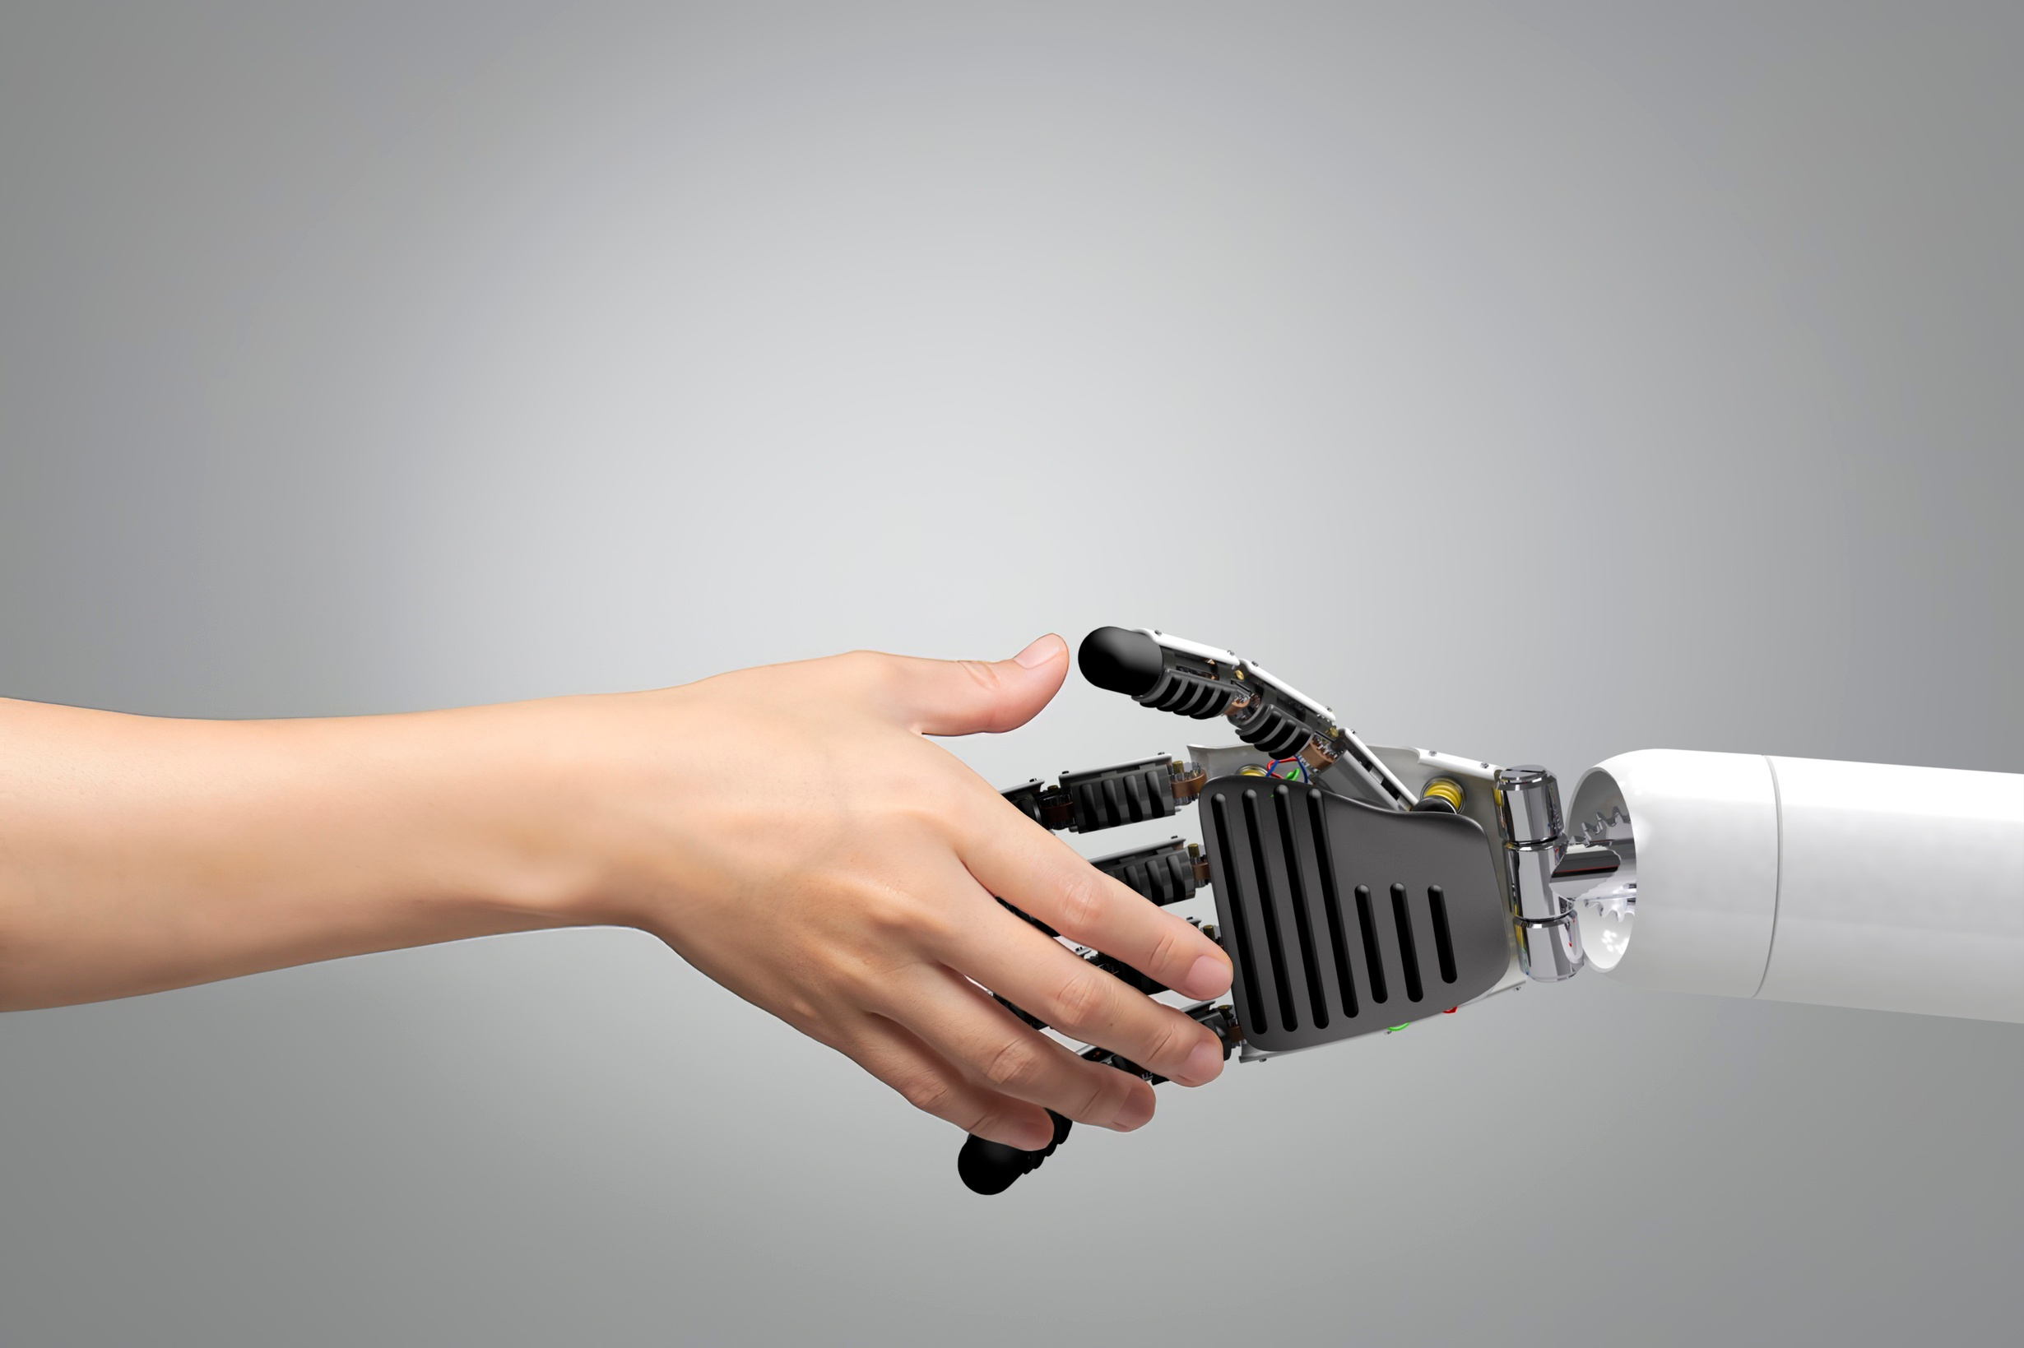
ODDYE
ASISTENTE IA.
INICIO
DATOS
CONTENIDO
CIERRE
Volumen y
159 duplicados (15,1 %) al normalizar el texto, casi todos en frases cortas: conversación, responder sugerencia y ambigua.
La intención más frecuente triplica a la menos frecuente (129 frente a 42).
duplicados
Notes:
Sección 11.1. Las barras oscuras son los registros y las claras las instrucciones distintas después de normalizar. Donde las barras difieren hay duplicados: en conversación general, responder sugerencia y ambigua. Esas intenciones usan frases cortas y cerradas, y las plantillas las repetían. Este hallazgo llevó a deduplicar y a redactar 52 ejemplos nuevos.

Slide 4
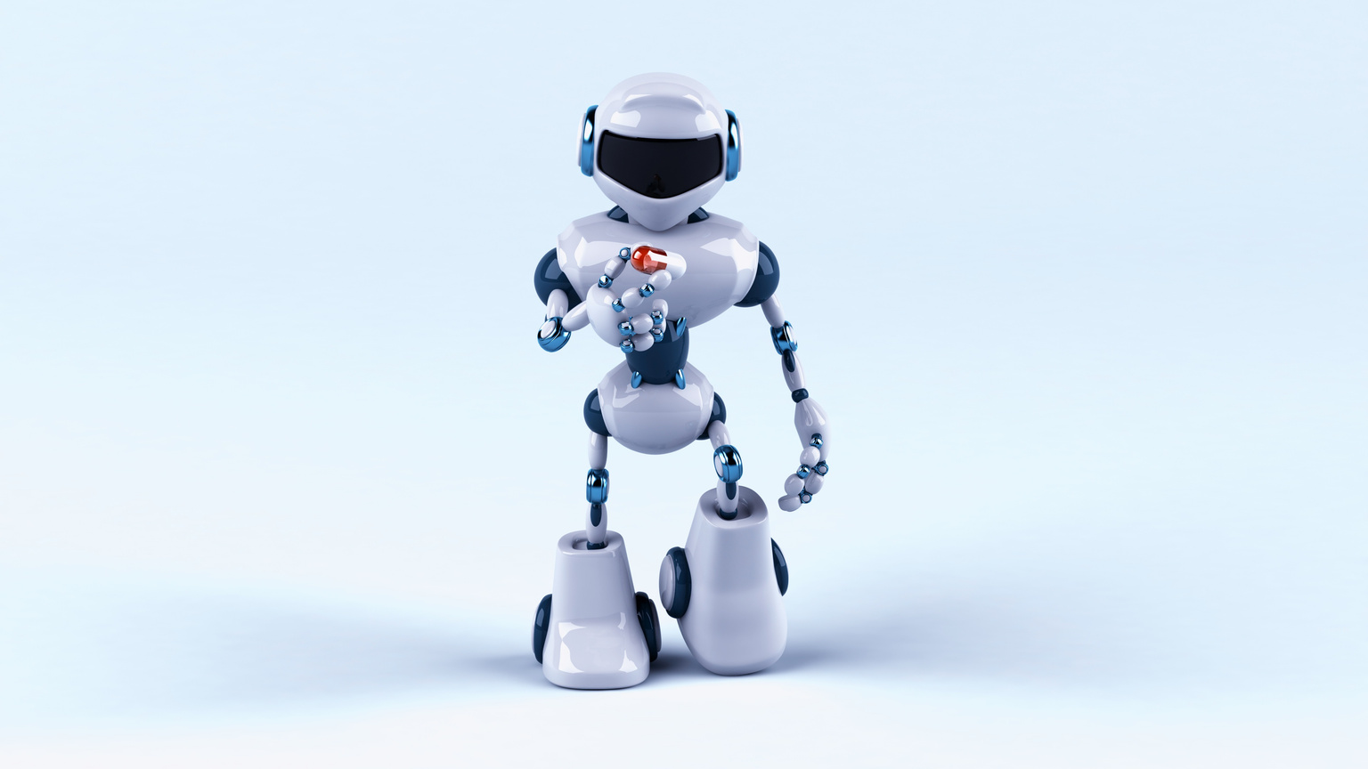
ODDYE
ASISTENTE IA.
INICIO
DATOS
CONTENIDO
CIERRE
Longitud, registro
y diversidad
Las órdenes son breves; las muy cortas (“ahorita no”) solo se entienden con contexto. El voseo es intencional y la baja diversidad viene de las plantillas.
5,82 palabras
14,4 % voseo
TTR 0,064
PROMEDIO; MÁXIMO 16
TUTEO 62,5 %
≈ 19 % CORTESÍA
Notes:
Secciones 11.2 y 11.3. Las instrucciones tienen en promedio 5,82 palabras, así que ocho ejemplos caben sin problema en el contexto del modelo. Las más cortas dependen del contexto y ahí se esperan los errores. El voseo aparece a propósito. La razón tipo-token de 0,064 es baja y casi una de cada cinco palabras es de cortesía, como “porfa” u “oye”, que el modelo debe aprender a ignorar.

Slide 5
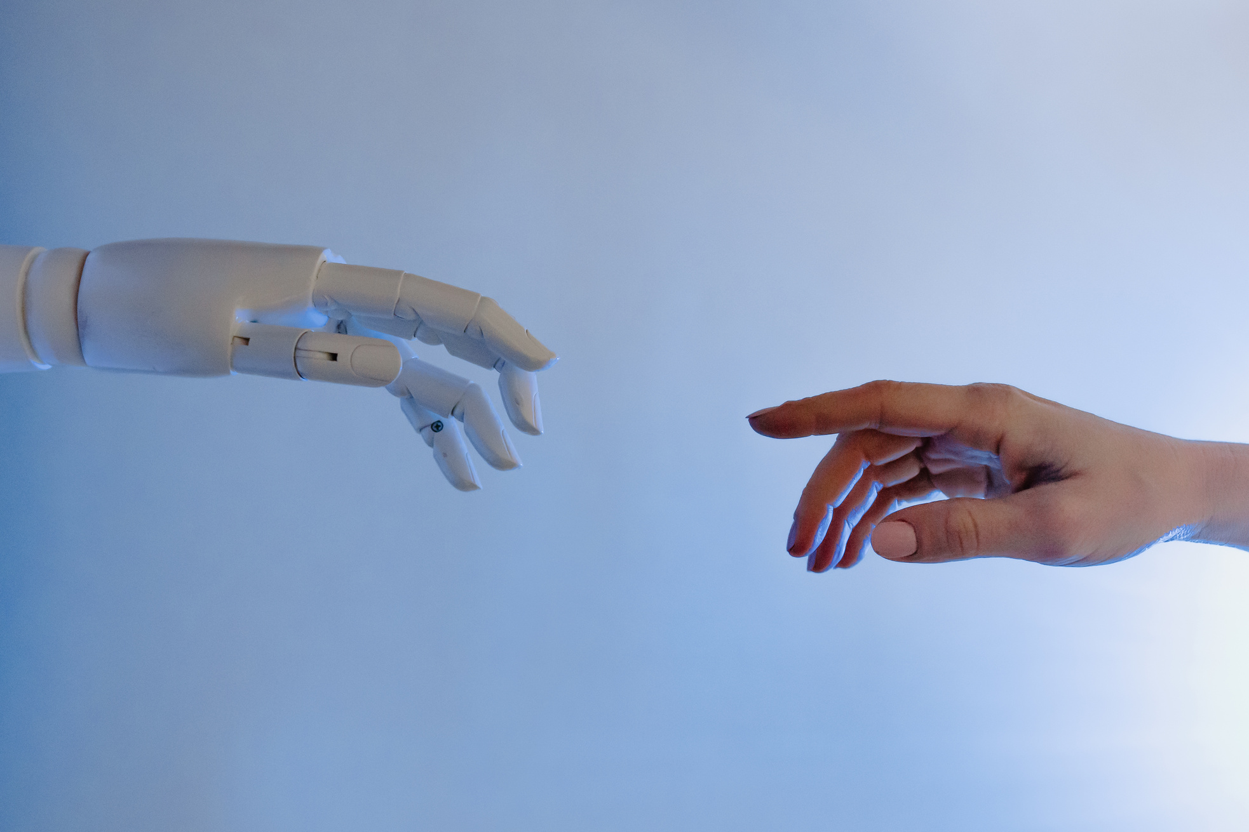
ODDYE
ASISTENTE IA.
INICIO
DATOS
CONTENIDO
CIERRE
Del hallazgo
a la decisión
SECCIÓN 11.5 · EL EDA CAMBIÓ EL DISEÑO
Duplicados: redactar 52 ejemplos nuevos
Frases sin contexto: campo contexto e intención “ambigua”
Órdenes breves: 8 ejemplos en el prompt
Entrada por voz: variantes y test_voz
Notes:
Sección 11.5. Cada hallazgo del análisis se tradujo en una decisión concreta. La más importante fue la primera: sin deduplicar, la evaluación habría salido inflada. También se dejó pendiente un conjunto de prueba externo con frases reales, porque la diversidad léxica es baja.

Slide 6
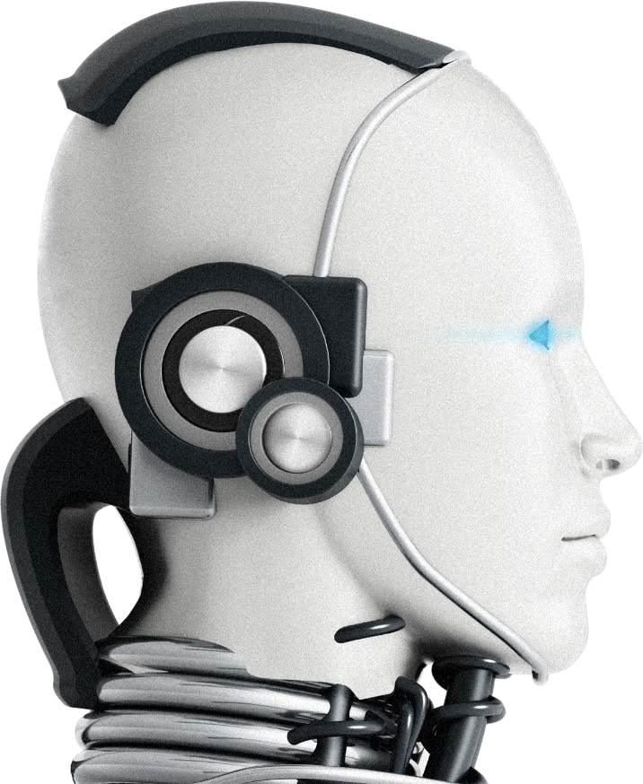
ODDYE
ASISTENTE IA.
INICIO
DATOS
CONTENIDO
CIERRE
Preprocesamiento:
1. Integración: 1 108
2. Esquema: 0 inválidos
3. Deduplicación: −159
4. Partición: 70/15/15
5. Variantes de voz
6. JSONL y banco
de 1 108 a 949
Siguiente
SECCIÓN 12 · SCRIPT REPRODUCIBLE
Notes:
Sección 12. Seis pasos, todos en un script reproducible, sin tocar nunca los archivos crudos. Se unen los dos archivos, se normaliza el texto, se valida cada registro con el mismo esquema JSON que usa el intérprete y se eliminan los 159 duplicados. Quedan 949 instrucciones únicas.

Slide 7

ODDYE
ASISTENTE IA.
INICIO
DATOS
CONTENIDO
CIERRE
Partición y
voz simulada
SECCIONES 12.4 Y 12.5 · SIN FUGA ENTRE CONJUNTOS
Entrenamiento 664 · validación 142 · prueba 143
Variantes sin tildes ni signos imitan a Whisper: el banco quedó en 814 ejemplos y la prueba tipo voz en 112.
Siguiente
Notes:
Secciones 12.4 y 12.5. La partición es estratificada para que todas las intenciones mantengan su proporción. Las variantes tipo voz imitan lo que entrega Whisper, por ejemplo “¿Dónde guardé el PDF de redes?” se vuelve “donde guarde el pdf de redes”. Se crean dentro de cada partición para que ninguna frase de prueba se filtre al banco de ejemplos.

Slide 8
ODDYE
ASISTENTE IA.
INICIO
DATOS
CONTENIDO
CIERRE
Selección del modelo
Qwen3-4B
SECCIÓN 13.2 · CINCO CANDIDATOS COMPARADOS
Frente a Qwen3-1.7B, Gemma 3 4B, Phi-4-mini y Llama 3.2 3B, ganó por su licencia Apache-2.0, sus herramientas nativas, su español y porque ya funcionaba en el prototipo.
Siguiente
Notes:
Sección 13.1 y 13.2. La tarea es generación estructurada: clasificar la orden en 15 intenciones y extraer parámetros, algunos abiertos como el nombre de un archivo. Eso justifica un modelo de lenguaje. De cinco modelos compactos que corren en CPU, Qwen3-4B fue el más conveniente por licencia, herramientas, español y porque ya estaba integrado.

Slide 9
ODDYE
ASISTENTE IA.
INICIO
DATOS
CONTENIDO
CIERRE
Estrategia de
adaptación
Sin reentrenar: se recuperan los 8 ejemplos más parecidos del banco y la respuesta se restringe a un JSON Schema, con temperatura 0.
A y B
C · elegida
D · QLoRA
DESCARTADAS
RECUPERADOS + JSON
TRABAJO FUTURO
Notes:
Sección 13.3. Se evaluaron cuatro estrategias. Sin ejemplos el formato sale inconsistente; con ejemplos fijos muchos no se parecen a la orden. La elegida busca ejemplos parecidos y obliga a responder un JSON válido; no necesita GPU y mejora con solo ampliar el banco. El ajuste fino con QLoRA queda para el futuro porque requiere GPU y con 664 ejemplos hay riesgo de sobreajuste. El código ya usaba esta idea en dictado.py.

Slide 10

ODDYE
ASISTENTE IA.
INICIO
DATOS
CONTENIDO
CIERRE
Enrutamiento
en dos niveles
Siguiente
Si la frase coincide con un patrón conocido, decide la regla. Si no, Qwen3-4B responde un JSON validado; si es inválido, pide aclaración. Solo se ejecutan funciones permitidas.
REGLAS PRIMERO, LLM DESPUÉS
Notes:
Secciones 13.3 y 13.5. El LLM no reemplaza a las reglas del módulo Esclavo, se coloca detrás. Las reglas resuelven rápido lo que reconocen con certeza y el modelo atiende el resto. Si la salida no cumple el esquema, no se ejecuta nada. Apagar y reiniciar mantienen 30 segundos para cancelar.

Slide 11
ODDYE
ASISTENTE IA.
INICIO
DATOS
CONTENIDO
CIERRE
40,4 → 96,5 %
15 → 1
órdenes de acción correctas (reglas → LLM)
acciones indebidas en 86 casos
0,933
7,6 s
F1 macro en prueba (meta: 0,85)
latencia mediana en CPU; meta: 10 s
Evaluación
Supera las metas de exactitud y F1; entre la prueba normal y la de voz solo hay 1,3 puntos.
Pendiente: JSON válido en 97,9 % (meta 98 %) y prueba con frases reales.
inicial
Notes:
Sección 13.6. Con los mismos conjuntos de prueba, Qwen3-4B llegó a 95,1 % de exactitud y 93,8 % con frases tipo voz, por encima de la meta de 90 % y de la regresión logística, que es la línea base. Frente a las reglas que usa hoy la aplicación, las órdenes de acción correctas pasan de 40,4 % a 96,5 % y las acciones indebidas bajan de 15 a 1. Lo único que no alcanzó la meta fue el JSON válido, por una respuesta.

Slide 12
ODDYE
ASISTENTE IA.
INICIO
DATOS
CONTENIDO
CIERRE
Secciones 11 a 13
Conclusión
El EDA cambió el diseño, el preprocesamiento dejó 949 instrucciones únicas y Qwen3-4B superó las metas sin GPU. Sigue integrarlo y probarlo con frases reales.
R. Cabrera Ramos · K. Guzmán Cisnero
¿Preguntas?
Ing. Martín Loza · UNI 2026
Notes:
Cerrar con la idea central: cada decisión del modelo salió de los datos. Mencionar que el intérprete ya está evaluado y que lo que sigue es conectarlo a la aplicación y medirlo con frases reales de otras personas. Abrir a preguntas.

